Slide 1


VEILLE
TECHNOLOGIQUE
DÉPLOIEMENT

Slide 2

Analyse du projet : diapositive 2
LES MEMBRES DU GROUPE
DIAKALIA KONATE
ALASSANE SANOGO
ABDOUL MAIGA
FATOUMATA N’DJIM
MAMOUTOU BAKAYOKO
MODIBO SAMAKE
IBRAHIMA SANOGO
YACOUBA DOUMBIA
THOMAS CISSE

Slide 3
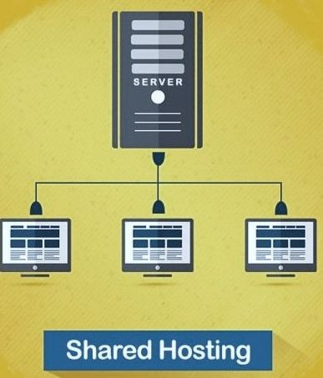
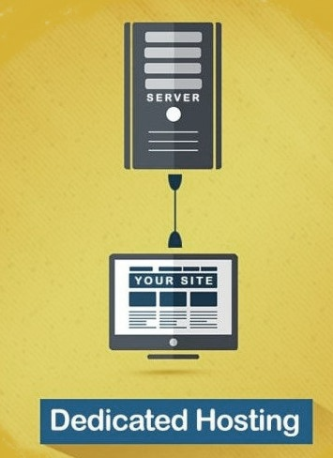
Analyse du projet : diapositive 3
DEFINITIONS
1) UN SERVEUR MUTUALISÉ
2) UN SERVEUR DEDIÉ
Un serveur mutualisé est un serveur accessible à plusieurs utilisateurs
Un serveur dédié est un serveur accessible à un seul utilisateur

Slide 4

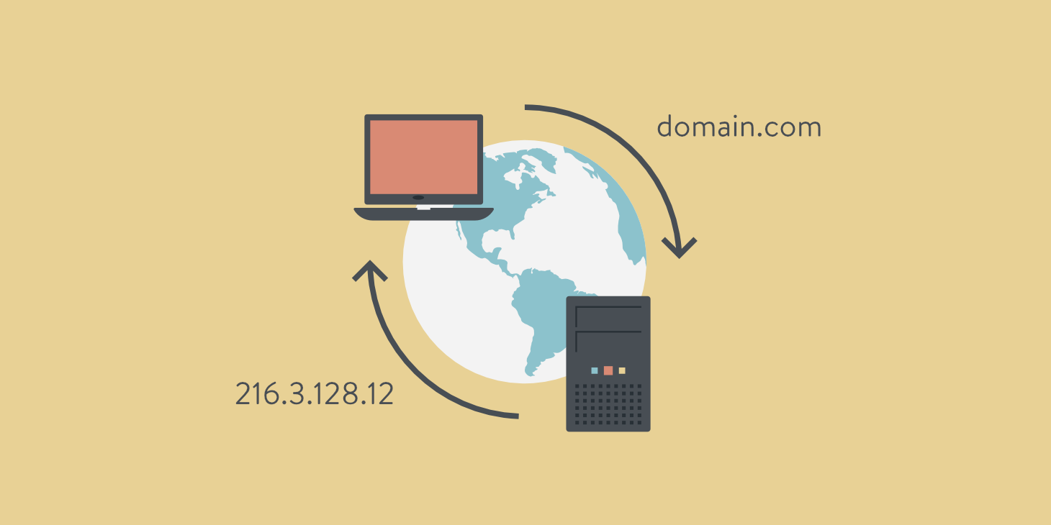
3) UN DNS
Le DNS(Domain Name System ou « système de noms de domaine », est le service informatique utilisé pour traduire les noms de domaine ( www.wikipedia.org) informatique en adresse IP.

Slide 5
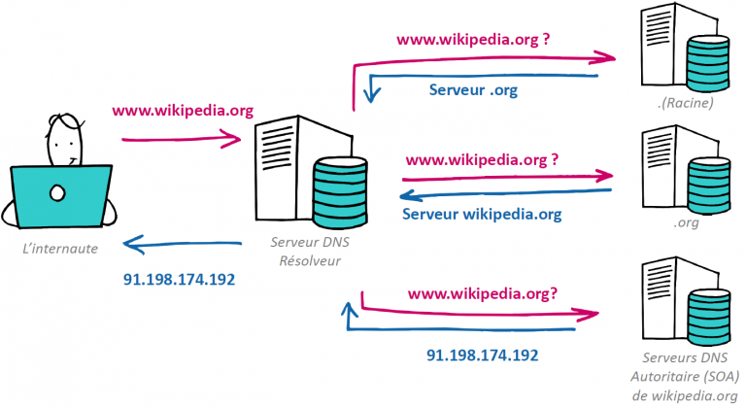
3) FONCTIONNEMENT DU DNS (suite)

Slide 6
Analyse du projet : diapositive 8
INTEGRATION CONTINUE ET DEPLOIEMENT CONTINU
4)C’EST QUOI L’INTÉGRATION CONTINUE ?
5) DEPLOIEMENT CONTINU
Le déploiement continu (CD) est la suite de l’intégration continue. Une fois que les tests sont validés sur l’environnement de dev, il faut les mettre en production. Le déploiement continu consiste donc à automatiser les actions de déploiements qui étaient auparavant réalisées manuellement.
L’intégration continue est un ensemble de pratiques consistant à tester de manière automatisée chaque révision de code avant de le déployer en production.

Slide 7
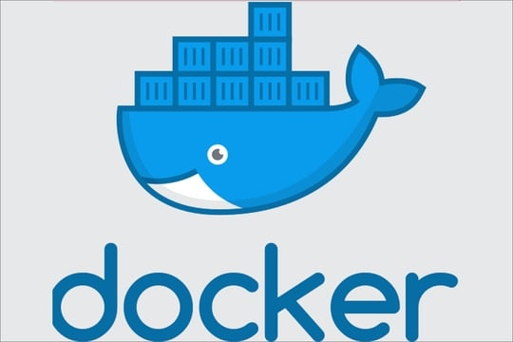
6) UN DOCKER
Docker est une plateforme logicielle open source permettant de créer, de déployer et de gérer des containers d’applications virtualisées sur un système d’exploitation.

Slide 8
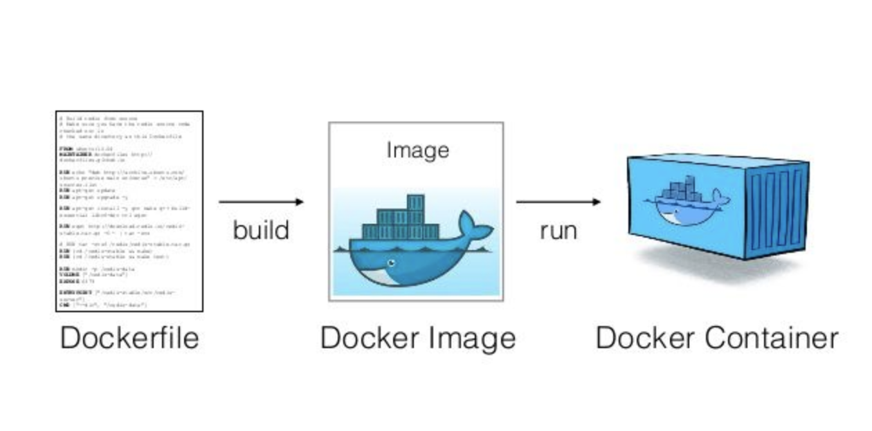
7)
UN DOCKER IMAGE
Un image docker est un Template prêt a l’emploi avec des instructions pour la création de conteneurs
UN DOCKER CONTENEURS
Un conteneur Docker est une instance en cours d’exécution d’une image Docker.
UN DOCKERFILE
Un Dockerfile est un fichier qui contient toutes les commandes qu'un utilisateur peut appeler sur la ligne de commande pour assembler une image
Docker Hub
est un service fourni par Docker pour rechercher et partager des images de conteneurs

Slide 9

8)JENKINS
Jenkins est un outil logiciel open source d'intégration continue écrit en Java. Il permet de tester et de signaler en temps réel des modifications isolées dans un code de grande ampleur. Ce logiciel permet aux développeurs de rechercher et de résoudre rapidement les anomalies, ainsi que d'automatiser les tests de leurs builds.

Slide 10


9)SONAR
Sonar est une plate-forme de gestion de la qualité logicielle principalement pour le langage de programmation Java , permettant aux développeurs d'accéder et de suivre les données d'analyse de code allant des erreurs de style, bogues potentiels et défauts de code aux inefficacités de conception, duplication de code, manque de couverture de test et complexité excessive. Tout ce qui affecte notre base de code, des détails de style mineurs aux erreurs de conception critiques, est inspecté et évalué par Sonar.
10)C’EST QUOI BITBUCKET ?
Bitbucket est bien plus qu'une simple gestion de code Git. Bitbucket offre aux équipes un seul endroit pour planifier des projets, collaborer sur le code, tester et déployer.

Slide 11
MERCI

